Slide 1
Réunion avancement ROMMA
WP1 & WP2
03 Novembre 2011
EADS IW: Flavien BOUSSUGE
G-SCOP: Gilles FOUCAULT
Ahmad SHAHWAN
LJK : Jean-Claude LEON

Slide 2
Sommaire
Résumé des travaux et réunions d’avancement
Objectifs globaux WP1 & WP2 - Couplage
Processus et structure de données
WP1: Présentation des travaux
Organisation du travail de l’extraction des données fonctionnelles.
Résultats actuels (analyse géométrique)
Perspectives
WP2: Présentation des travaux
Analyse de l’idéalisation de CasTests aéronautiques
Bibliographie sur la segmentation volumique et les métriques associées
Résultats
Perspectives
Planning

Slide 3
Résumé des travaux et réunions d’avancement
Travaux WP1:
Analyse Géométrique: Symétrie, faces maximales, détection des interactions géométriques.
Analyse Mécanique / Cinématique: afin d’extraire des propriétés fonctionnelles.
Assignement des Désignations Fonctionnelles: à partir des propriétés fonctionnelles.
Travaux WP2:
Analyse d’idéalisations utilisateur sur petit assemblage aéronautique
Extraction de règles de préparation de modèles de simulation en contexte aéronautique
Fichier 90%: Analyse_idealisation_assemblage_uilisateur.docx
Bibliographie sur la décomposition volumique, idéalisation par distance géométrique
Extraction de la MA et segmentation de maillage->export .off
Travaux couplés WP1&WP2
Définition de la structure logicielle
Intégration Open-Cascade / Gpure / viewer OpenGL
Réflexion sur les structures de données WP1-WP2
Réunions de travail:
Réunion Avancement Grenoble 19.07.11
CR_reunion_ROMMA_reunion190711.docx
Réunion Avancement Visio Grenoble / Suresnes 12.10.11
CR_reunion_ROMMA_reunion121011.docx
Réunion Structure de données Audio Grenoble / Suresnes 21.10.11
CR_reunion_ROMMA_reunion121011.docx

Slide 4
Objectifs globaux WP1 & WP2 - Couplage
WP1 - Enrichir l’assemblage d’informations fonctionnelles
WP2 – Idéaliser l’assemblage
Couplage:
Exploiter les informations fonctionnelles pour piloter les transformations géométriques d’idéalisation

Slide 5
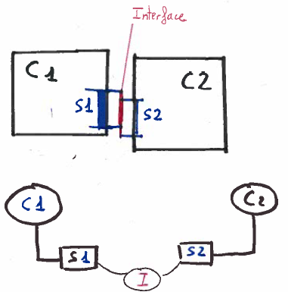
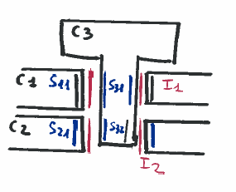
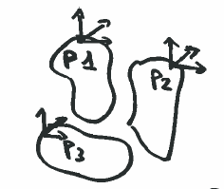
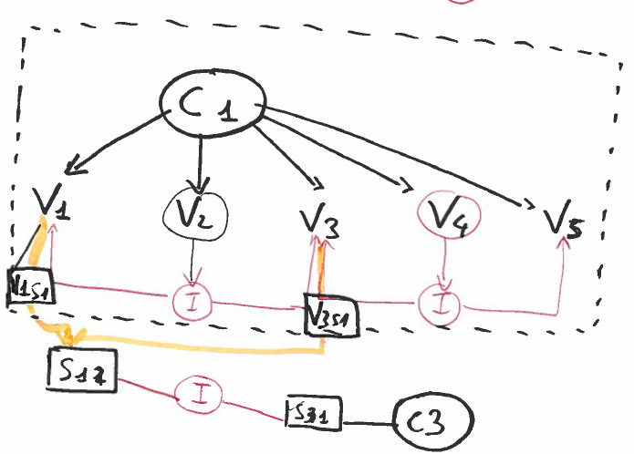
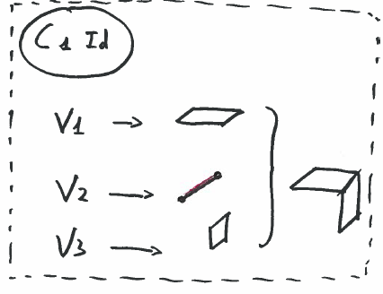
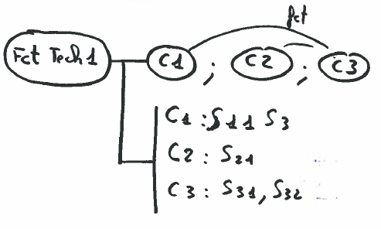
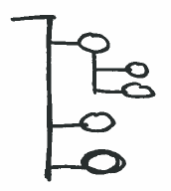
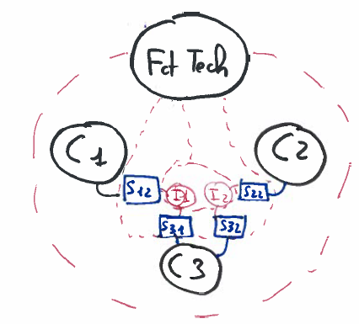
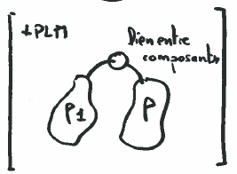
Processus et structure de données
WP1
WP2
LJK
LJK + Gscop
EADS
1-Infos PLM
2-Interfaces géométriques
3- Fonctions technologiques
4- Décomposition d’idéalisation
CAO
CAO
1
CAO
1
2
CAO
1
2
3
CAO
1
2
3
4
Simulation
Résolution du graphe
CAO Idéalisé
Représentation schématique du processus de préparation de données de simulation

Slide 6
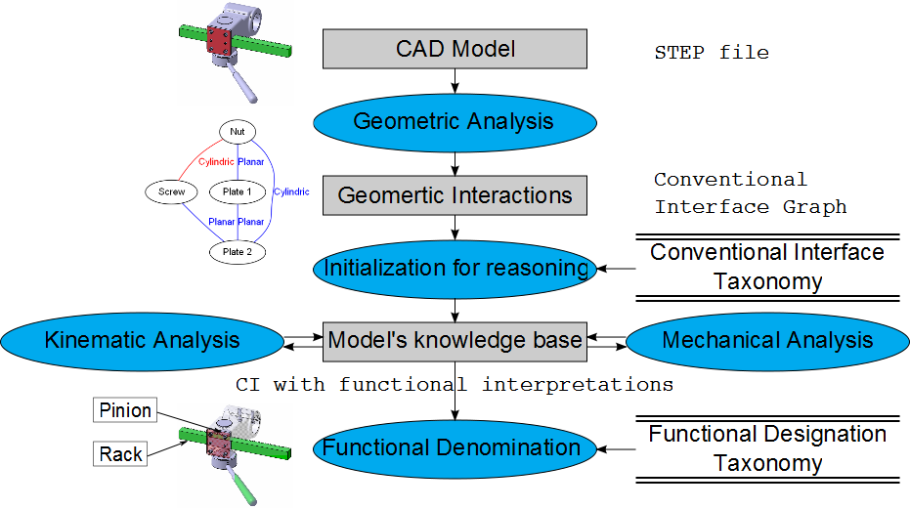
WP1: Présentation des travaux

Slide 7
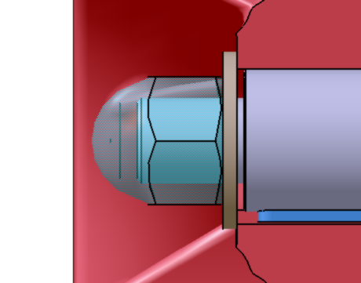
WP1: Présentation des travaux
Mechanical Analysis
Assumption: “All components are at mechanical equilibrium.”
Planar Contact
Cylindrical Interference
Planar Support
Spline Link
Unbalanced
interpretations
Planar Support
Threaded Link
Balanced

Slide 8
WP1: Présentation des travaux
Kinematic Analysis
Assumption: “Unless justified by a functional kinematic chain, rotations are the only internal motions allowed.”
Obj2
Obj1
Eliminating translation in space ⬄ eliminating translation along each of the orthogonal axis.
Kinematic constraints in 1D as directed graph.
x
Geometric Layout
Obj1
Obj2
Kinematic Graph for X-axis
Problem: The choice of axis!
Solution: Voting for local coordinates, based on normals and axis.
x
Bad choice of axis

Slide 9
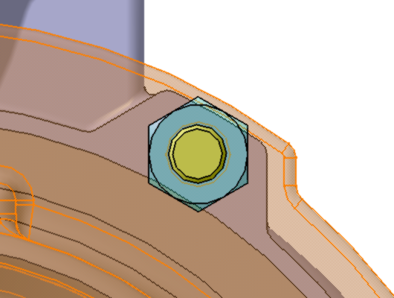
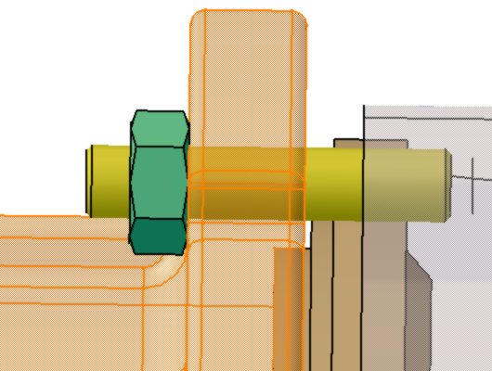
WP1: Présentation des travaux
y
y
z
x
Cyl. Interference
Cyl. Interference
Cyl. Interference
Cyl. Interference
Cyl. Interference
Cyl. Interference
Y-axis
Z-axis
X-axis
Cyl. Contact
Cyl. Contact
Pln. Contact
Pln. Contact
Cyl. Contact
Cyl. Contact
Pln. Contact

Slide 10
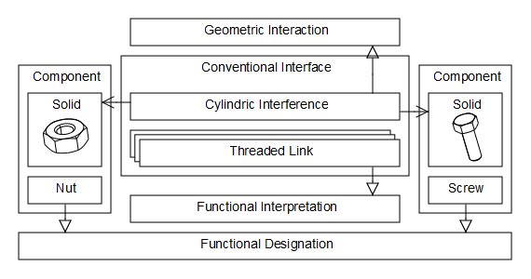
WP1: Présentation des travaux
Data Structure
Example of Screw and Nut representation in our data structre

Slide 11
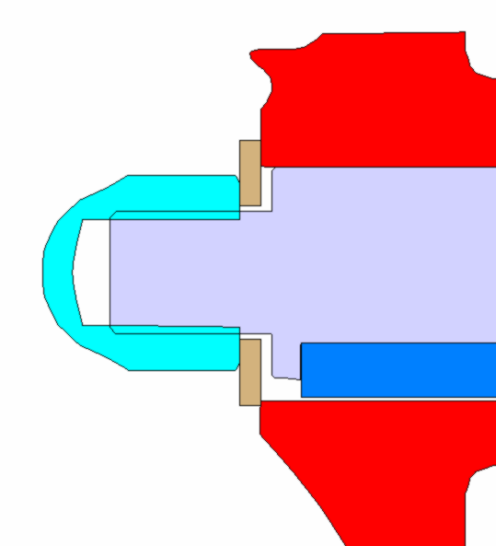
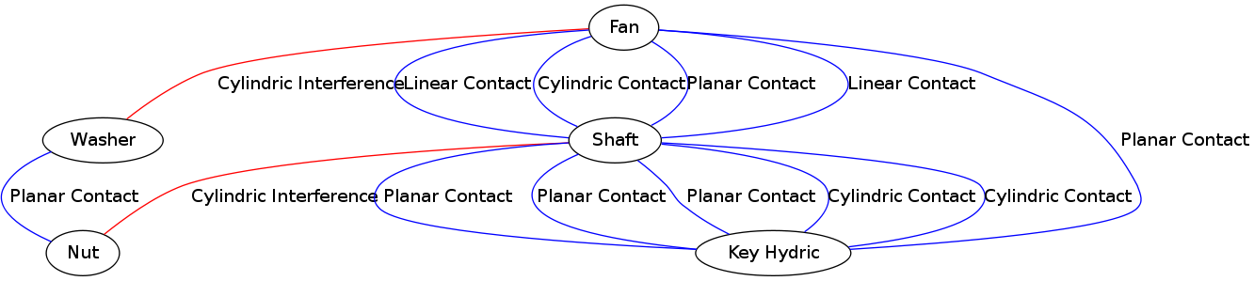
WP1: Résultats
Geometric Analysis
Fast algorithm to detect Geometric interaction based on canonical surfaces.
Only interactions of interest are looked for, however, the algorithm can be easily extended.
Important geometric properties of the interaction are directly obtained, such as axes, normals and radii.
Mechanical and Kinematic Analysis
Still being validated.
Fan
Nut
Shaft
Key
Washer

Slide 12
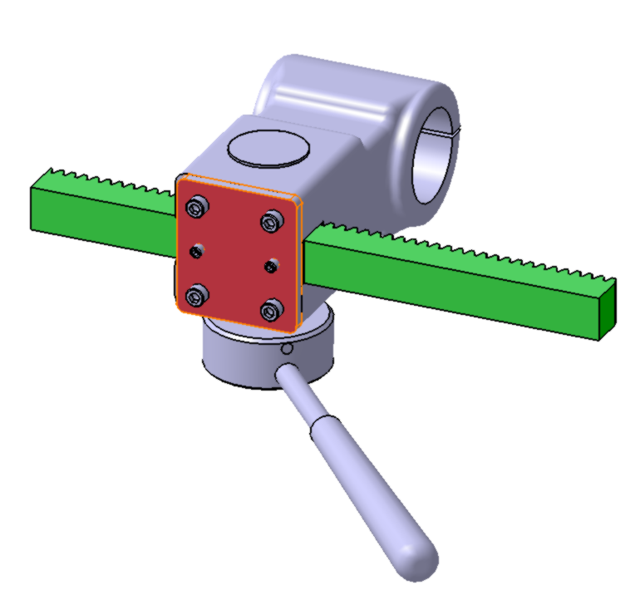
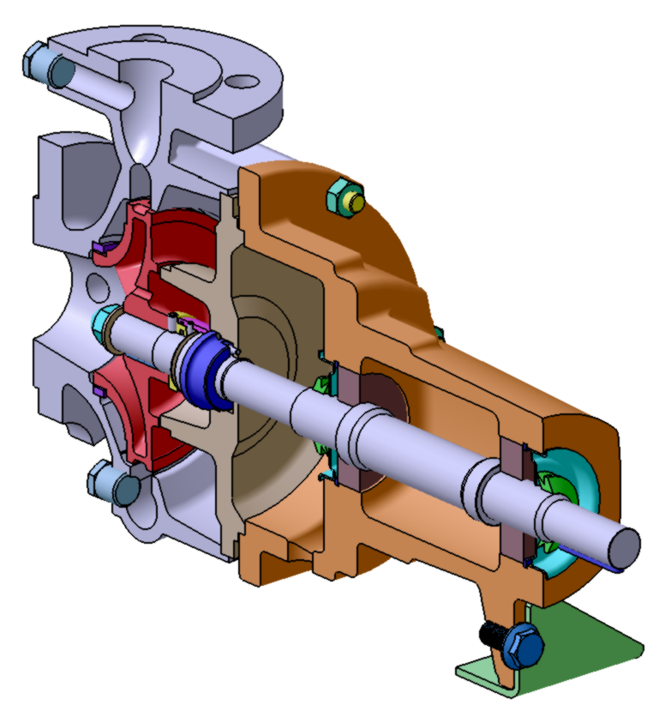
WP1: Résultats
Example | Drill Support (20 slide) | Centrifugal Pomp (43 slide)
Boolean Op. | 82560 | N/A
Canonical Surfaces | 100 | 300
Contacts | 12 | 89
Interferences | 12 | 13

Slide 13
WP1: Présentation des travaux
Mise en place d'un algorithme d'analyse des symétries
d'un objet volumique défini par sa frontière
Modèle BRep
Fichier STEP
Surfaces : plan,
cylindre, cône, sphère
tore
Génération des
surfaces et arêtes
maximales
Ensembles infinis
de points
Arête : intersection
entre deux surfaces
Analyse des symétries
Ne dépend que de
la forme de l'objet

Slide 14
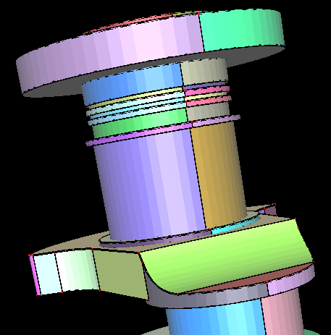
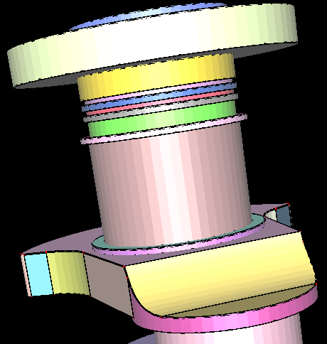
WP1: Présentation des travaux
Mise en place d'un algorithme d'analyse des symétries
d'un objet volumique défini par sa frontière :
Les surfaces et arêtes maximales
Génération des
surfaces et arêtes
maximales
E1
F1
F2
F1,2
F2

Slide 15
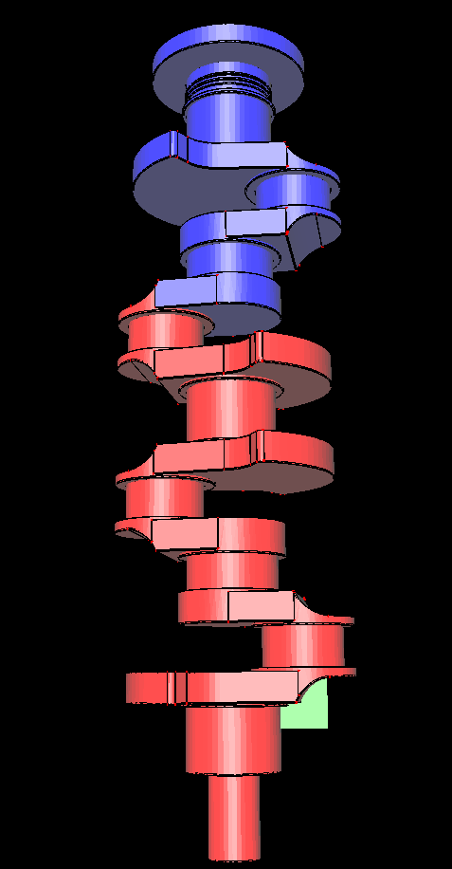
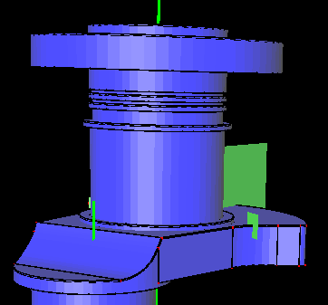
WP1: Présentation des travaux
Mise en place d'un algorithme d'analyse des symétries
d'un objet volumique défini par sa frontière :
Les surfaces et arêtes maximales
Propagation
d'un plan de
symétrie

Slide 16
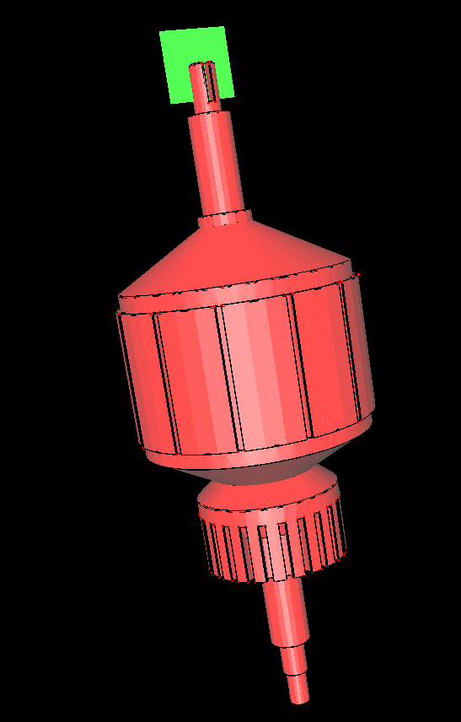
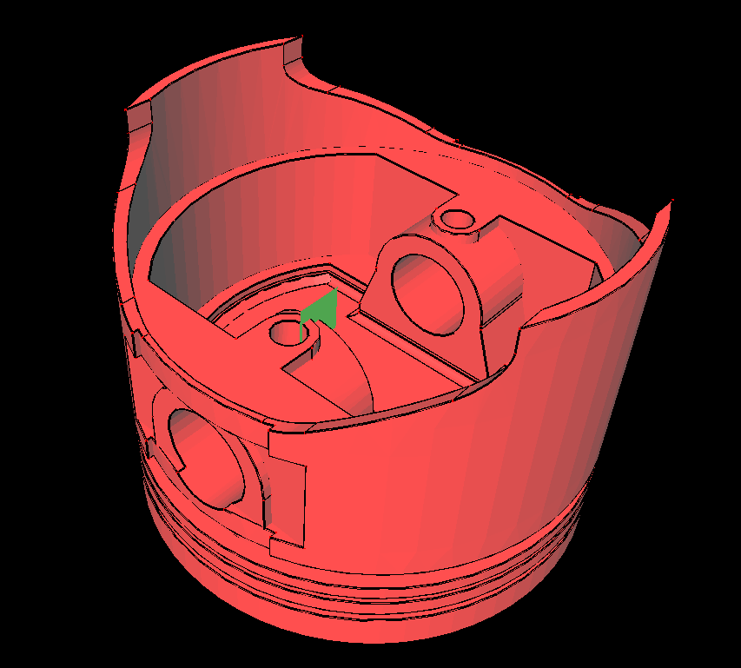
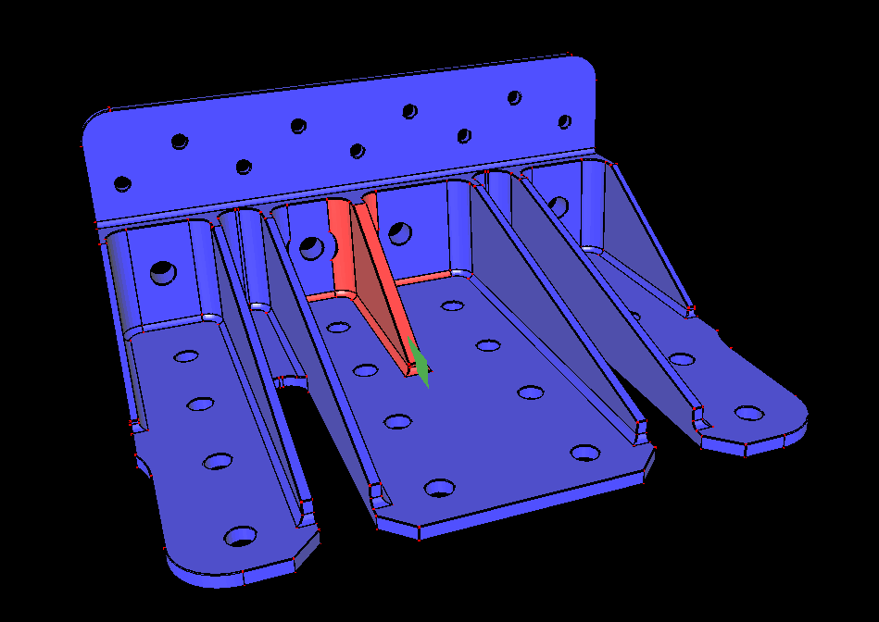
WP1: Présentation des travaux
Mise en place d'un algorithme d'analyse des symétries
d'un objet volumique défini par sa frontière :
Quelques résultats
Temps de préparation de la frontière / arête : 1 ms
Temps de division / arête : 0,3 ms
Temps de propagation / arête : 1,5 ms

Slide 17
WP1: Présentation des travaux
Mise en place d'un algorithme d'analyse des symétries
d'un objet volumique défini par sa frontière :
Intégration des travaux dans la détection des interfaces
Aspect surfaces maximales :
information nécessaire pour la détection des interfaces
réduction des traitements combinatoires
Aspect symétrie :
utile lorsque le modèle possède des symétries

Slide 18
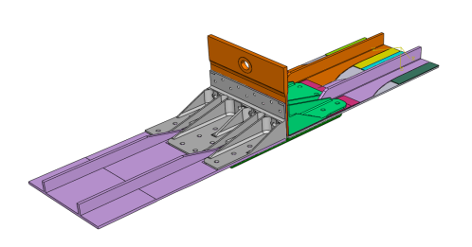
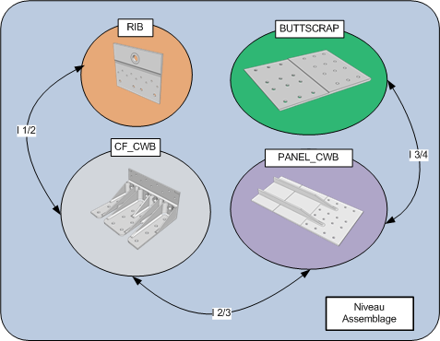
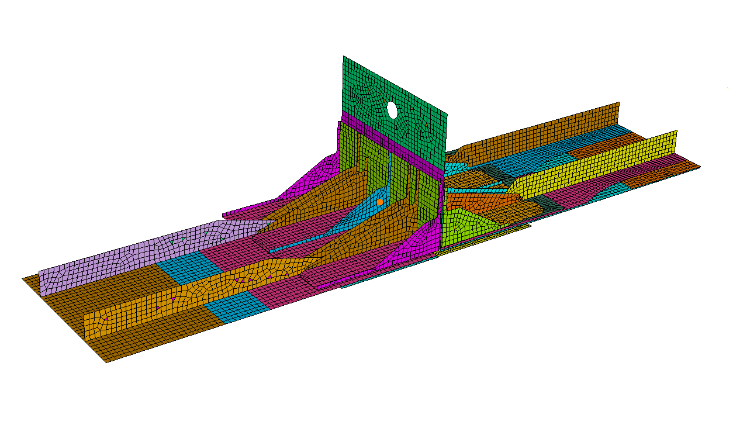
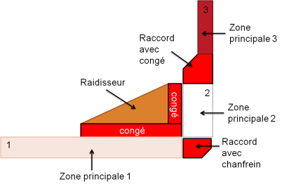
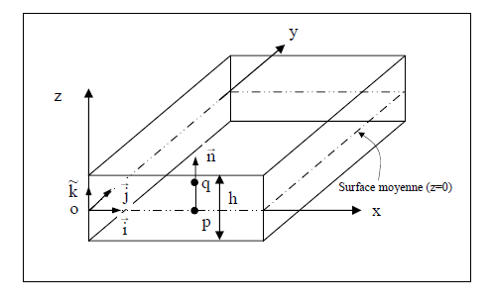
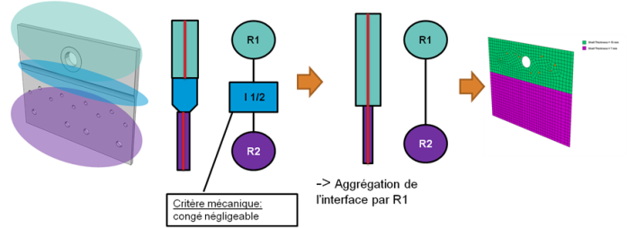
WP2: Présentation des travaux
Analyse de l’idéalisation de CasTests aéronautiques
Travail effectué:-> analyse de l’idéalisation de pièce unitaire pour extraire des règles d’idéalisation
Utilisateur
Définition intuitive du modèle d’idéalisation à obtenir
Idéalisation pièces à pièces
Assemblage des pièces idéalisées – ajout des interactions /contraintes
1- Définition du contexte d’idéalisation
2- Décomposition en régions
3- Analyse et application des règles d’idéalisation à partir des informations fonctionnelles et géométriques
4- Application des transformations géométriques
Automatisation
Rapport 90%: Analyse_idealisation_assemblage_uilisateur.docx

Slide 19
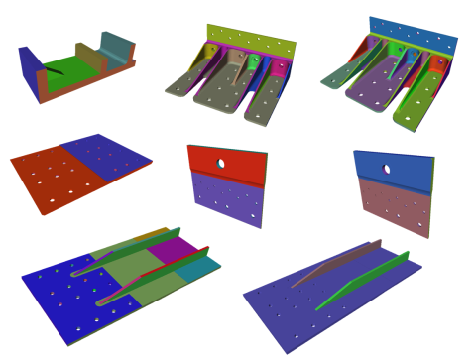
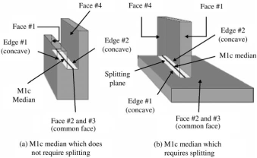
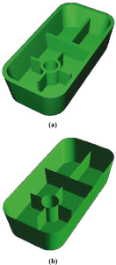
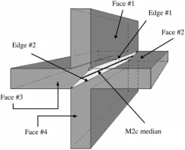
WP2: Présentation des travaux
Bibliographie sur la segmentation volumique et les métriques associées
Segmentation surfacique
Critère de courbure
Segmentation Volumique Medial Axis
Critère de distance Locale
Medial Axis Transform
Cecil G. Armstrong, Trevor T. Robinson and Hengan Ou
M. Attene, B. Falcidieno, et M. Spagnuolo
Hierarchical mesh segmentation based on fitting primitives
Segmentation Vomumique
Critère distance topologique
Medial Axis par Voxel
Critère distance
C.S. Chonga, A. Senthil Kumarb, K.H. Lee
Automatic solid decomposition and reduction for non-manifold geometric model generation

Slide 20
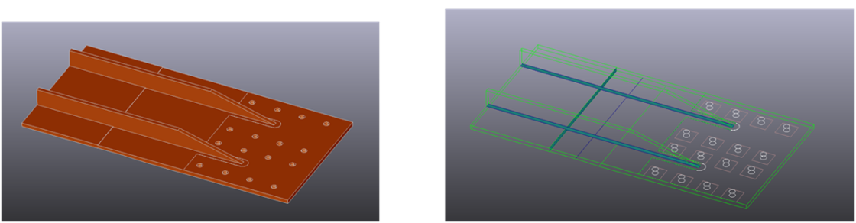
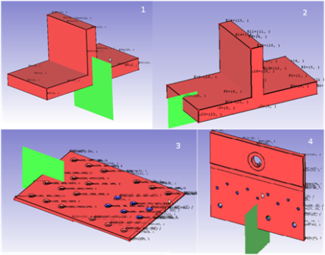
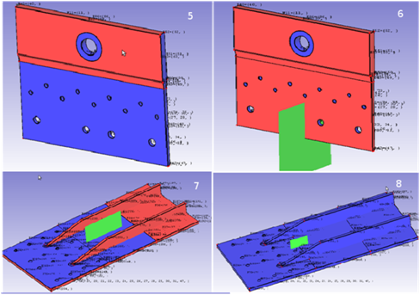
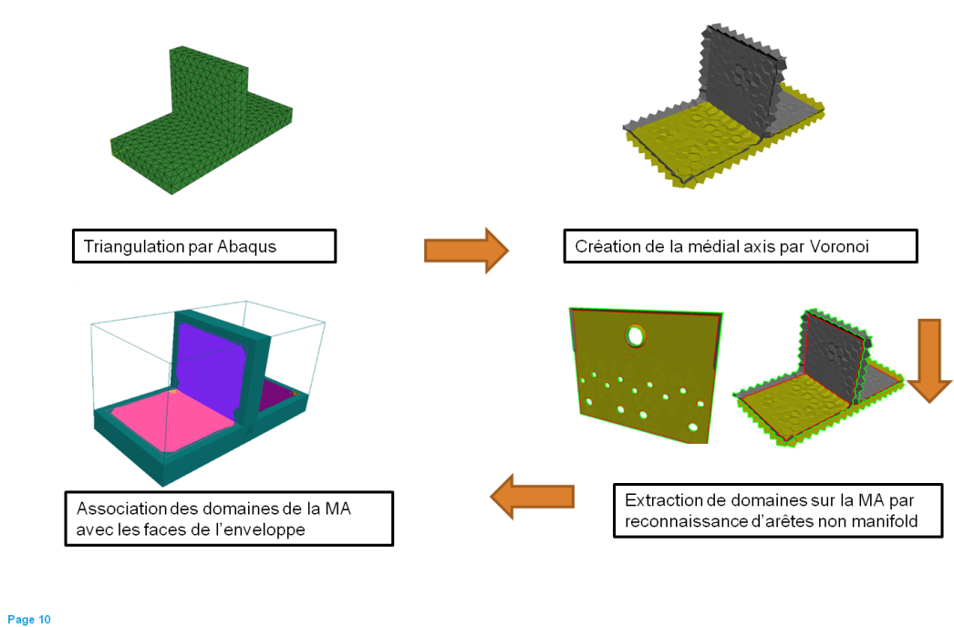
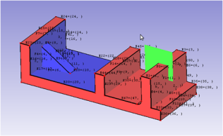
WP2: Présentation des travaux
Résultats
Segmentation Volumique
Critère distance topologique
Segmentation Volumique Medial Axis
Critère de distance Locale
Analyse de symétrie

Slide 21
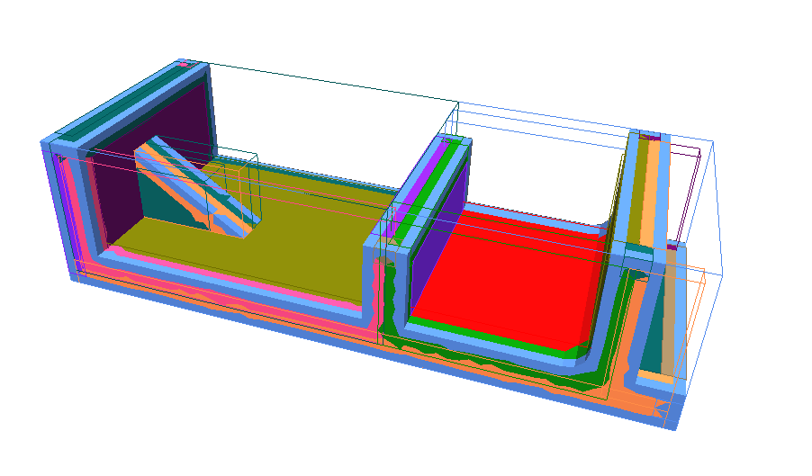
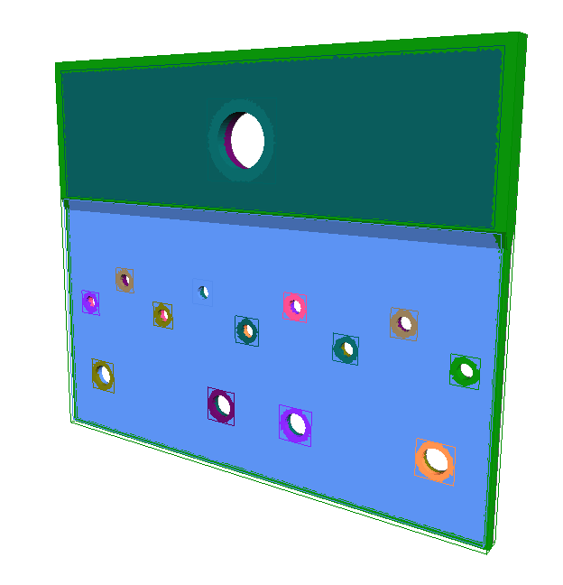
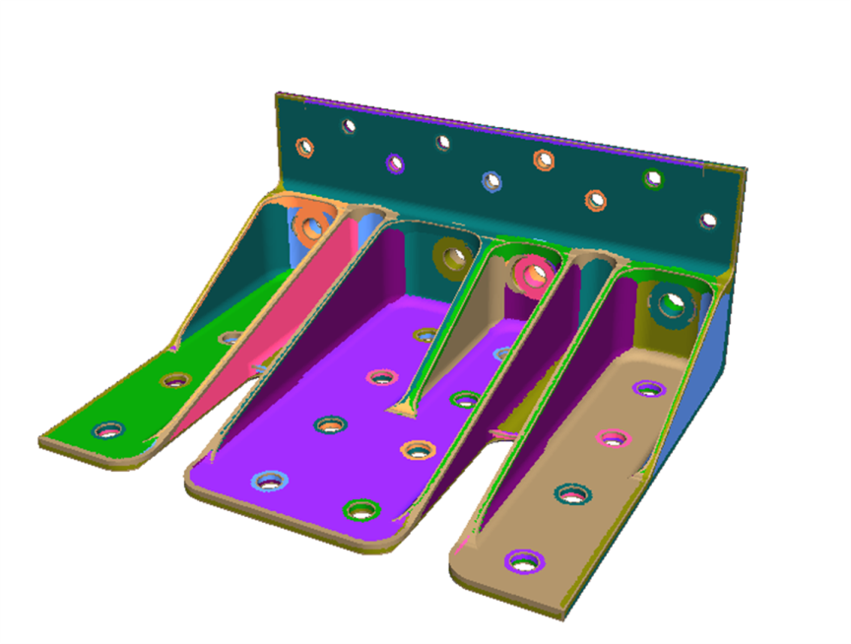
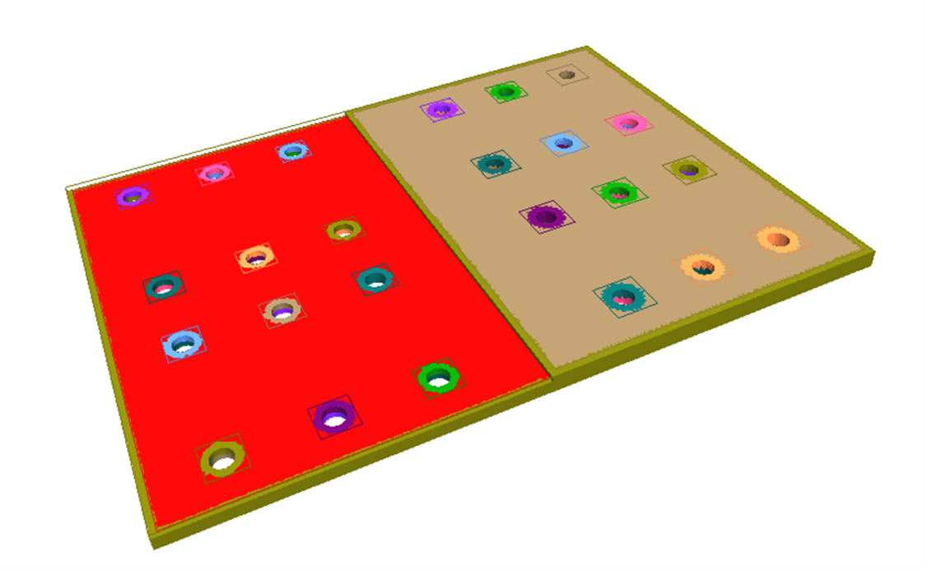
WP2: Présentation des travaux
Résultats
Segmentation Volumique Medial Axis
Critère de distance locale
Positionnement unique de la fibre neutre
Définition de distance locale
Post traitement de la segmentation volumique
Problème de bords

Slide 22
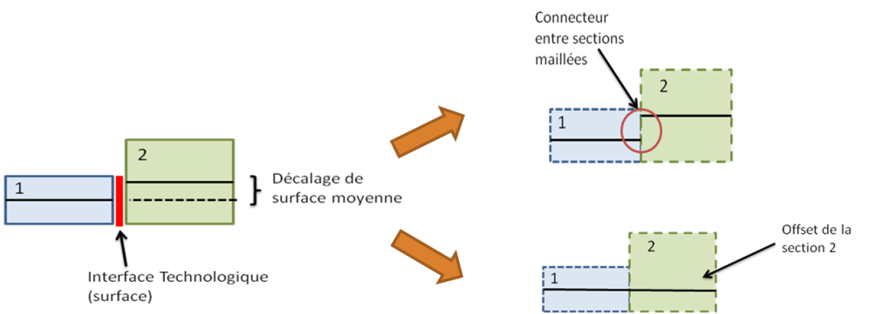
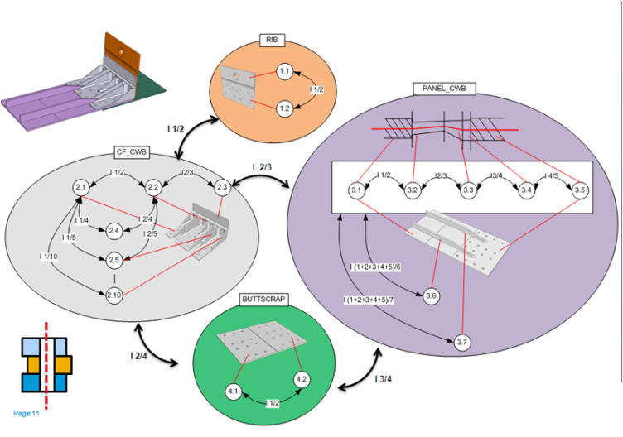
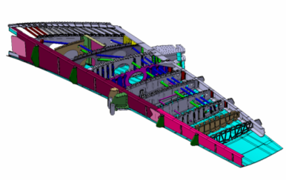
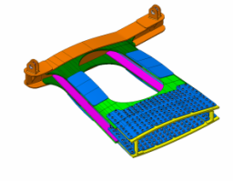
WP2: Présentation des travaux
Perspectives
Analyse des Cas Tests Aéronautiques
> Extraction de critères explicites métier
Lier les critères avec la géométrie
Bibliographie sur les distances géométriques
> Idéalisation par opérations géométriques seules non suffisants
Définir les besoins géométriques de l’idéalisation
Lien désignation fonctionnelle – idéalisation
Passage Pièce -> Assemblage
Etendre la méthode de décomposition en région sur des assemblages

Slide 23
Planning

